Slide 1

Mockito
cuong@techmaster.vn

Slide 2
Câu chuyện thực tế
Tôi có một cái máy tính hỏng, bật chỉ nghe tiếng bíp bíp nhưng không boot vào hệ điều hành. Vậy nguyên nhân từ đâu? Có thể là RAM hỏng, CPU hỏng, card đồ hoạ hỏng, ổ cứng hỏng, mainboard hỏng…
Vậy làm sao để tìm ra nguyên nhân?

Slide 3
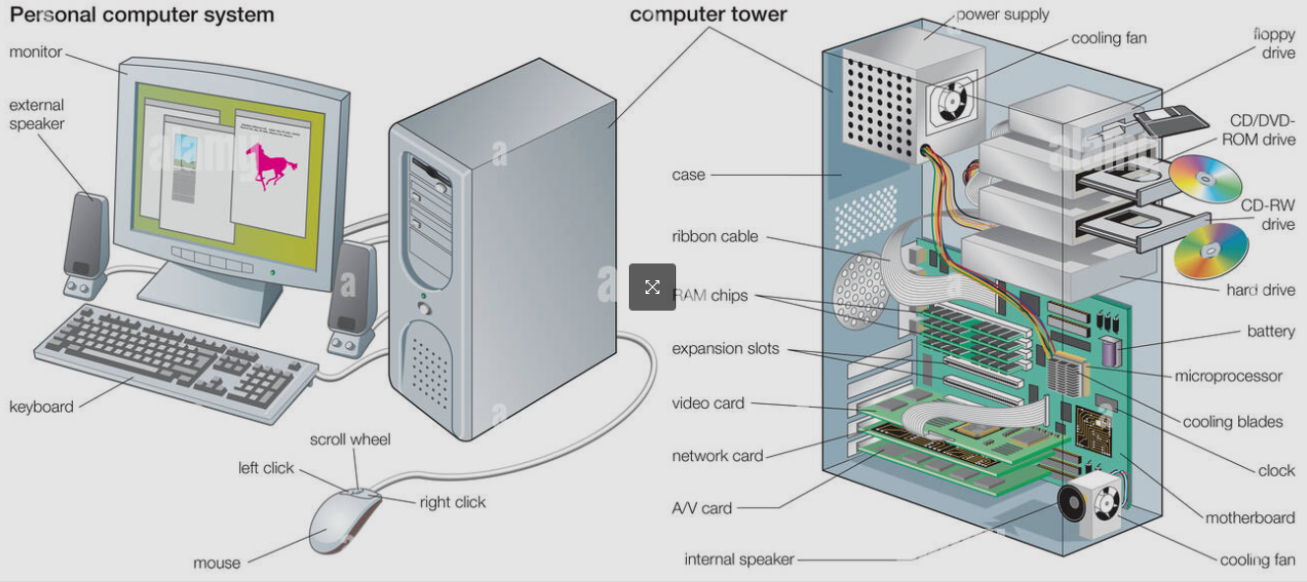
Khi tôi mang máy tính để cửa hàng sửa chữa
Nhân viên kỹ thuật, lần lượt tháo từng bộ phận ra, thay bộ phận tương tự anh ta chắc chắn chạy tốt vào cho đến khi máy tính chạy được.
Cách sửa chữa này ai cũng có thể làm được. Bản chất là thay thế từng thành phần để tìm ra nguyên nhân gây lỗi.

Slide 4
Ứng dụng đặt vé xem phim
FilmController
EmailClient
SMTP Server
SMSClient
SMS Server
FilmService
UserService
FilmRepo
GenereRepo
ScheduleRepo
UserRepo
Để kiểm thử FilmService, bạn sẽ phải đảm bảo kết nối tới Postgresql, MySQL, Email, SMTP Server, SMS Server….
Bất kỳ một dịch vụ hay server nào lỗi sẽ ảnh hưởng đến kết quả kiểm thử.
Postgresql
MySQL

Slide 5
Mock: làm giả đối tượng
Ứng dụng clean code cần phải đảm bảo từng thành phần phải kiểm thử được. Để kiểm thử tự động logic của FilmService, cần đảm bảo các hàm test luôn chạy mà không phụ thuộc vào CSDL hay dịch vụ bên ngoài. Mock là kỹ thuật / thư viện tạo ra đối tượng giả có những phương thức (stubbing methods) luôn chạy đúng khi được gọi.
FilmController
EmailClient mock
FilmService
SMSClient mock
UserService
mock
FilmRepo
mock
GenereRepo mock
ScheduleRepo mock

Slide 6

Giả mà như thật !

Slide 7
Sử dụng mockito
<dependency>
<groupId>org.mockito</groupId>
<artifactId>mockito-core</artifactId>
<version>4.1.0</version>
<scope>test</scope>
</dependency>
pom.xml

Slide 8
Sử dụng khi có và không có @SpringBootTest
Nếu testing class đã được đánh dấu bởi @SpringBootTest thì bạn có thể dùng các mock annotation luôn.
Nếu testing class không đánh dấu bởi @SpringBootTest thì bạn cần phải dùng @ExtendWith(MockitoExtension.class)
Khác biệt @SpringBootTest và @ExtendWith(MockitoExtension.class) là gì? Xem https://stackoverflow.com/questions/61433806/junit-5-with-spring-boot-when-to-use-extendwith-spring-or-mockito
@SpringBootTest hỗ trợ @MockBean, nạp đối tượng mock vào ApplicationContext
@ExtendWith(MockitoExtension.class) chỉ hỗ trợ @Mock. Tốc độ thực thi nhanh hơn, nhưng không hỗ trợ @Autowired

Slide 9
@ExtendWith(MockitoExtension.class)
//@SpringBootTest
class FilmRentTest {
@Mock
private FilmRepo filmRepo;
@Mock
private CustomerRepo customerRepo;
@Mock
private EmailService emailService;
@InjectMocks
private FilmService filmService = new FilmServiceImpl(filmRepo, customerRepo, emailService);

Slide 10
@Mock khác gì @MockBean?
@Mock đánh dấu một đối tượng giả
@MockBean tương tự như @Mock nhưng nạp vào Application Context, yêu cầu testing class đánh dấu bằng @SpringBootTest. Khi thực thi sẽ chậm hơn. Dùng với @WebMvcTest để kiểm thử Controller

Slide 11
@InjectMocks
@InjectMock đánh dấu class sẽ sử dụng (phụ thuộc) các @Mock
class khác
@Mock
EmailClient mock
@Mock
@InjectMocks
SMSClient mock
FilmService
@Mock
UserService
mock
@Mock
@Mock
@Mock
FilmRepo
mock
GenereRepo mock
ScheduleRepo mock

Slide 12
Một ví dụ đơn giản nhất - basicmock
@InjectMocks
@Mock
HelloController
HelloService
HelloRepo
depends
depends
implements
implements
HelloServiceImpl
HelloRepoImpl

Slide 13

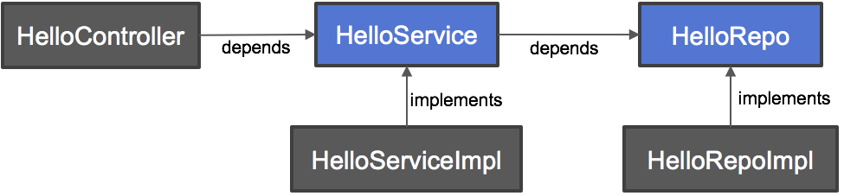
public interface HelloRepo {
public String hi();
}
@Repository
public class HelloRepoImpl implements HelloRepo {
@Override
public String hi() {
return "Hello World";
}
}

Slide 14
public interface HelloService {
public String say();
}
@Service
public class HelloServiceImpl implements HelloService {
@Autowired private HelloRepo helloRepo;
@Override
public String say() {
return helloRepo.hi();
}
}

Slide 15
@SpringBootTest
public class HelloServiceTest {
@Mock
private HelloRepo helloRepo;
@InjectMocks // auto inject helloRepo
private HelloService helloService = new HelloServiceImpl();
@Test
void testSay() {
when(helloRepo.hi()).thenReturn("Mock is great");
String result = helloService.say();
assertThat(result).isEqualTo("Mock is great");
}
}
1
2
@SpringBootTest tạo application context
@Mock HelloRepo sẽ tạo đối tượng giả nạp vào application context
@InjectMocks đánh dấu helloService sẽ dùng các đối tượng giả (mock object)
Khai báo giả lập phương thức ~ stubbing method
3
4

Slide 16
Cú pháp when … thenReturn
Linh hồn của mocking đó là giả lập phương thức (stubbing method).
Stubbing method giúp dev chủ động tối đa trong việc xử lý như thế nào khi đối tượng cần kiểm thử gọi đến các đối tượng phụ thuộc
Stubbing method đảm bảo tất cả đối tượng phụ thuộc chạy đúng theo kịch bản mong muốn để duy nhất đối tượng cần kiểm thử quyết định đúng hay sai.
@Test
void testSay() {
when(helloRepo.hi()).thenReturn("Mock is great");
String result = helloService.say();
assertThat(result).isEqualTo("Mock is great");
}

Slide 17
Còn nhiều biểu thức khác
when thenReturn trả về đối tượng cụ thể đơn giản
when thenAnswer viết Lambda expression lấy tham số từ vế when, trả về đối tượng động hoặc quăng exeception
when thenThrow quăng exception
when thenCallRealMethod gọi phương thức thật
https://stacktraceguru.com/unittest/thenreturn-vs-thenanswer

Slide 18
Lấy tham số từ vế when
when(filmRepo.findById(anyString()))
.thenAnswer(invocation -> Optional.of(new Film((String)invocation.getArguments()[0], "Titanic")));
Ngoài anyString còn có anyChar, anyInt, anyFloat, anyDouble, anyShort, anyList, anySet, anyMap,
anyCollection, anyIterable… Xem thêm về Mock Argument Matchers
https://javadoc.io/doc/org.mockito/mockito-core/latest/org/mockito/ArgumentMatchers.html

Slide 19
Nhờ có argument matchers
Có thể viết kịch bản stubbing method như sau:
Ứng với tham số như thế này, chạy hàm này, trả về kết quả này
Ứng với tham số như thế kia, chạy hàm khác, trả về kết quả khác
Ứng với tham số như thế khác nữa, thì chạy hàm thực sự (callRealMethod)

Slide 20

Stubbing void method
public interface EmailService {
public void send(String to, String subject, String body);
}
when(emailService.send(anyString(), anyString(), anyString()))
.thenThrow(new RuntimeException("Email is invalid"));
The method when(T) in the type Mockito is not applicable for the arguments (void)

Slide 21
doThrow
doThrow(new RuntimeException("Email is invalid"))
.when(emailService)
.send(anyString(), anyString(), anyString());
Các biểu thức với void method
doCallRealMethod
doAnswer
doNothing
doReturn

Slide 22
public class HelloRepoImpl implements HelloRepo {
@Override
public void foo() {
System.out.println("Foo is called");
}
}
@Test
void testDoNothing() {
doNothing().when(helloRepo).foo();
helloRepo.foo();
}
Không làm gì nếu phương thức được
gọi
@Test
void testCallRealMethod() {
HelloRepo helloRepo = mock(HelloRepoImpl.class);
doCallRealMethod().when(helloRepo).foo();
helloRepo.foo();
}
Chạy phương thức thật. Chỉ hợp lý khi
xen kẽ gọi phương thức thật và giả

Slide 23
Trộn lẫn việc gọi hàm thật và hàm giả lập
HelloRepo helloRepo = mock(HelloRepoImpl.class);
when(helloRepo.bar(anyInt())).thenAnswer(invocation ->{
int number = (int)invocation.getArguments()[0];
var list = new ArrayList<String>(List.of("a", "b", "c", "d", "e"));
if (number < 5) {
return list.subList(0, number); //Giả lập
} else {
return invocation.callRealMethod(); //Gọi hàm thật
}
});

Slide 24
Có nhiều cách giả lập return kết quả
doReturn("BII").when(helloRepo).hi();
doAnswer(i -> {
return "BOO";
}).when(helloRepo).hi();
when(helloRepo.hi()).thenReturn("BAA");
1
2
3

Slide 25
verify kiểm tra số lần thực thi
verify(mock, times(5)).someMethod("called five times");
verify(mock, atLeast(2)).someMethod("called least 2 times");
verify(mock, atLeastOnce()).someMethod("at least once");
@Test
void testSay() {
when(helloRepo.hi()).thenReturn("Mock is great");
String result = helloService.say();
assertThat(result).isEqualTo("Mock is great");
verify(helloRepo, times(1)).hi(); // helloRepo.hi() được gọi ít nhất một lần
}

Slide 26
Tổng kết lại mockito làm được gì
Giả lập phương thức của mocking object, đảm bảo phương thức này đúng ý đồ của dev để dev chuyên tâm test logic của đối tượng được inject mock
Dùng argument marcher để tuỳ biến các trường hợp giả lập theo tham số
Giả lập kết quả trả về, giả lập logic, giả lập quăng exception
Kiểm tra được phương thức giả lập được gọi bao nhiêu lần

Slide 27
Kiểm thử Controller

Slide 28
HelloController
HelloService
depends
@RestController
public class HelloController {
@Autowired private HelloService helloService;
@GetMapping("/hi")
public String hello() {
return helloService.say();
}
}

Slide 29
@WebMvcTest(HelloController.class)
public class HelloControllerTest {
@Autowired
private MockMvc mvc; //Phải có đối tượng này
@MockBean //Thử thay bằng @Mock xem thế nào
private HelloService helloService;
@Test
public void testHello() throws Exception {
when(helloService.say()).thenReturn("Umbala");
mvc.perform(MockMvcRequestBuilders.get("/hi")
.accept(MediaType.APPLICATION_JSON))
.andExpect(MockMvcResultMatchers.status().isOk())
.andExpect(MockMvcResultMatchers.content().string("Umbala"));
}
}

Slide 30
@WebMvcTest that can be used for a Spring MVC test that focuses only on Spring MVC components. Using this annotation will disable full auto-configuration and instead apply only configuration relevant to MVC tests (i.e. @Controller, @ControllerAdvice, @JsonComponent, Converter/GenericConverter, Filter, WebMvcConfigurer and HandlerMethodArgumentResolver beans but not @Component, @Service or @Repository beans).
By default, tests annotated with @WebMvcTest will also auto-configure Spring Security and MockMvc (include support for HtmlUnit WebClient and Selenium WebDriver). For more fine-grained control of MockMVC the @AutoConfigureMockMvc annotation can be used.
Typically @WebMvcTest is used in combination with @MockBean or @Import to create any collaborators required by your @Controller beans.
If you are looking to load your full application configuration and use MockMVC, you should consider @SpringBootTest combined with @AutoConfigureMockMvc rather than this annotation.

Slide 31
Câu hỏi
Mock phục vụ mục đích gì?
@Mock khác gì với @InjectMocks ?
@MockBean khác @Mock?
thenReturn khác gì với thenAnswer?
Có 2 cách để ném Exception, đó là những cú pháp gì?
verify dùng để làm gì?

